Slide 1
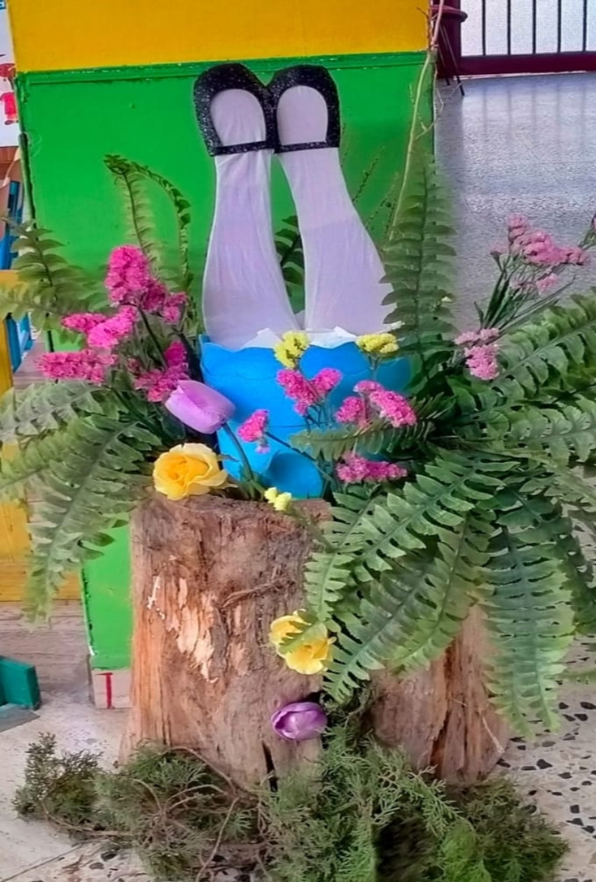
UN VIAGGIO CON «ALICE»
ALLA SCOPERTA DEL PLESSO ARANGEA
PER IMPARARE A CONOSCERE CIO’ CHE SI DESIDERA…
INSEGUENDO I PROPRI SOGNI

Slide 2
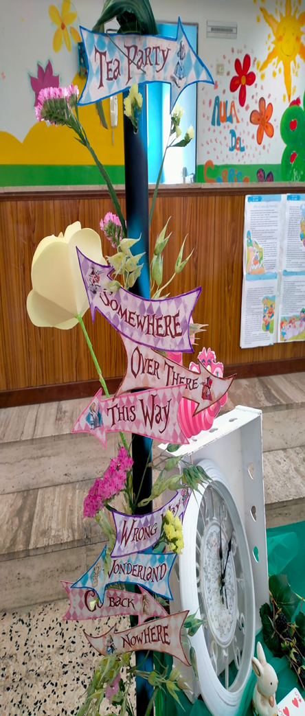
UN «PAESE DELLE MERAVIGLIE»
DOVE POTER COSTRUIRE LA PROPRIA IDENTITA’

Slide 4
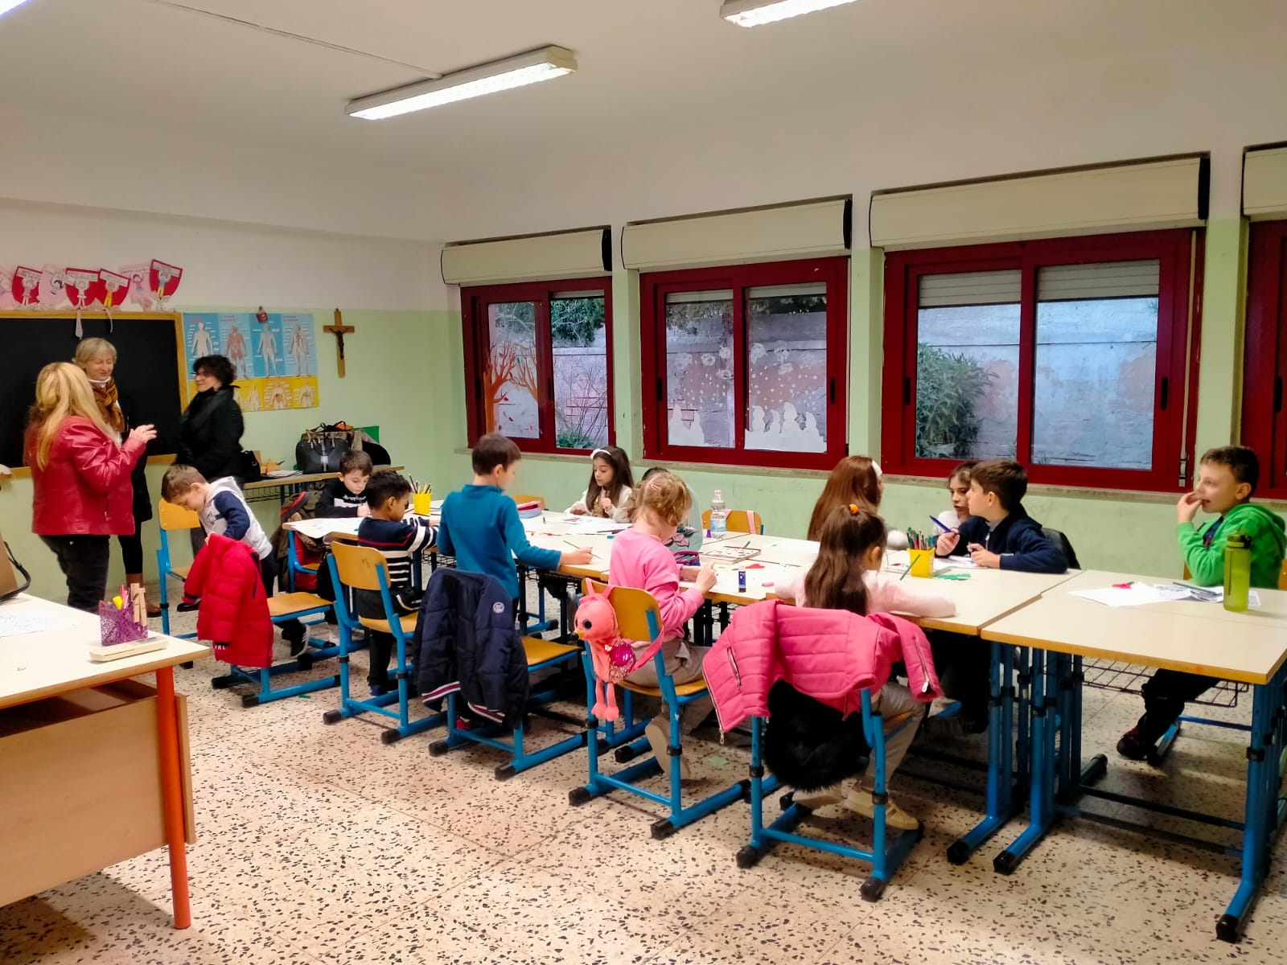
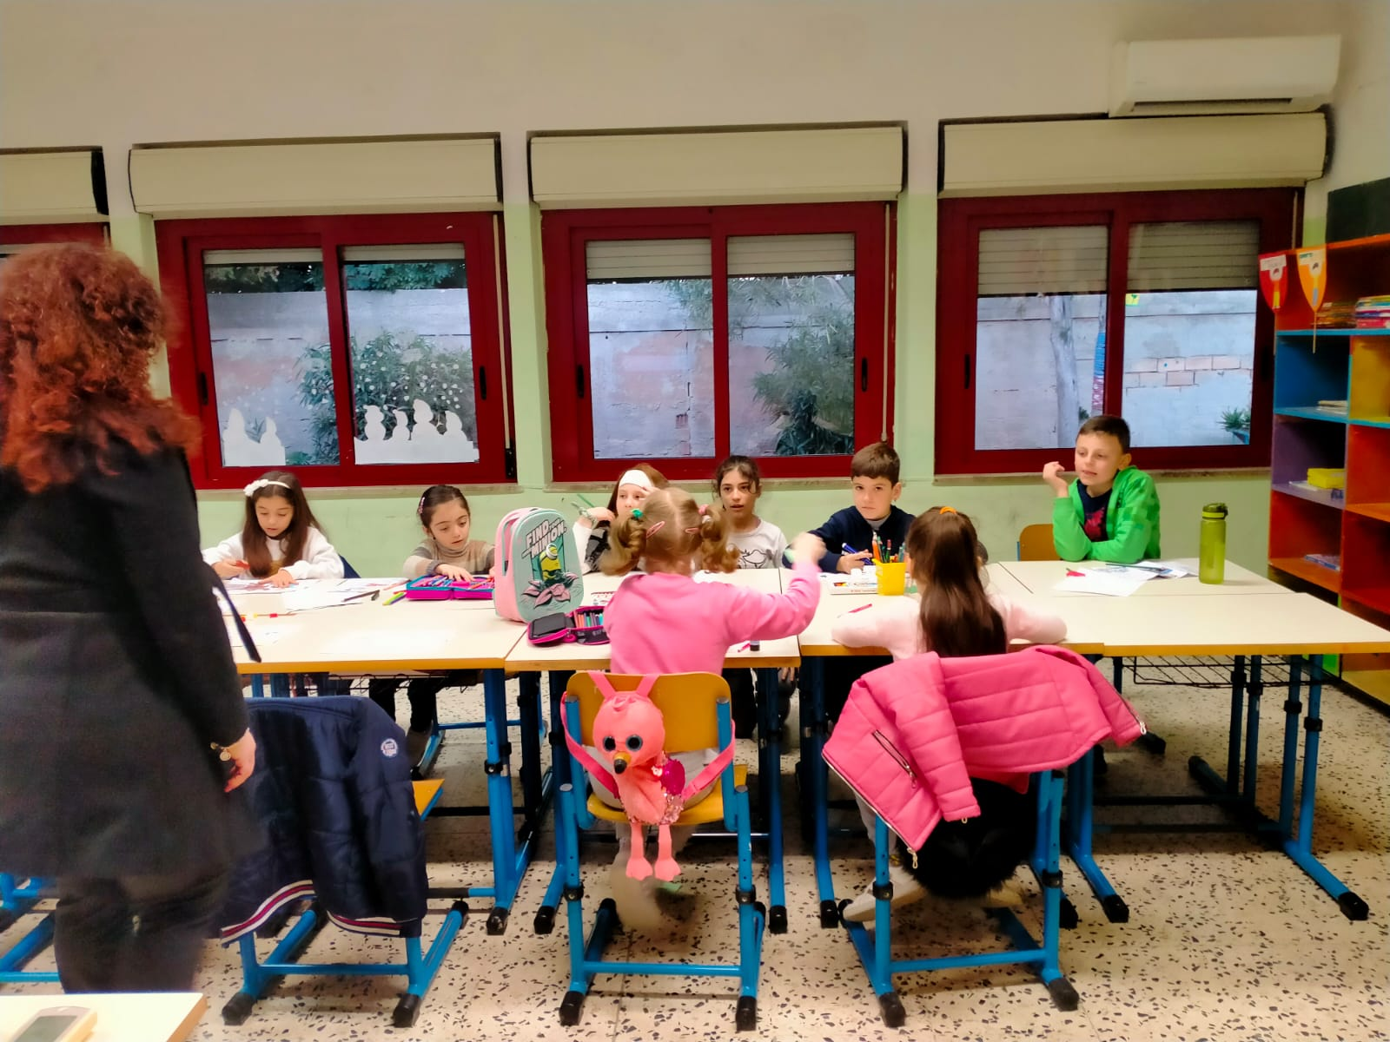

Slide 5
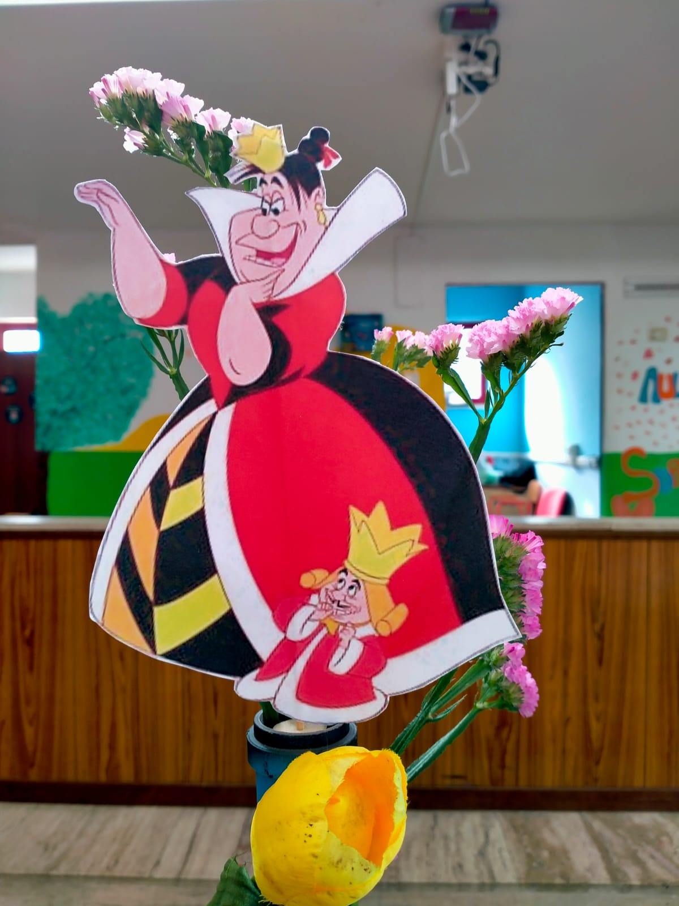

Slide 8
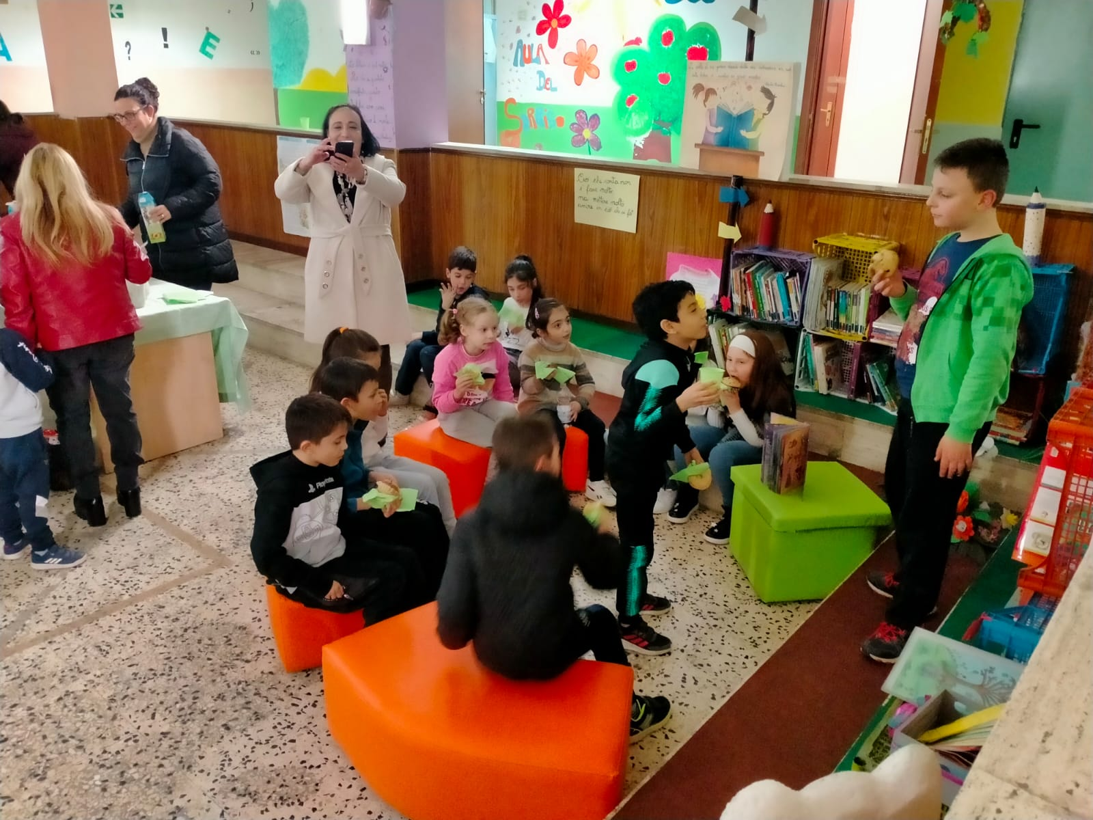

Slide 10
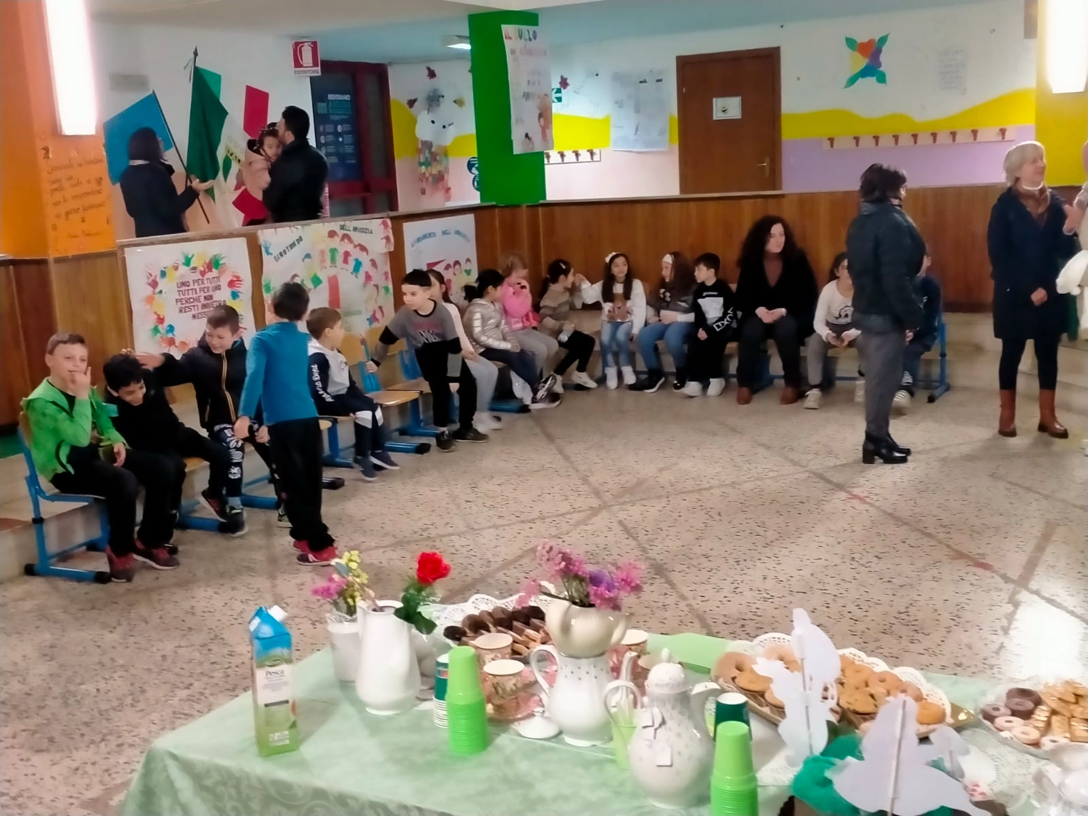

Slide 12
E VIVIAMO APPIENO LA NOSTRA VITA… COME UN’AVVENTURA MERAVIGLIOSA
LASCIAMOCI GUIDARE DALLA CURIOSITA’
TUFFIAMOCI IN QUEL TRONCO CON ALICE

Slide 13
OPEN – DAY PLESSO ARANGEA 14 GENNAIO 2023

